Slide 1
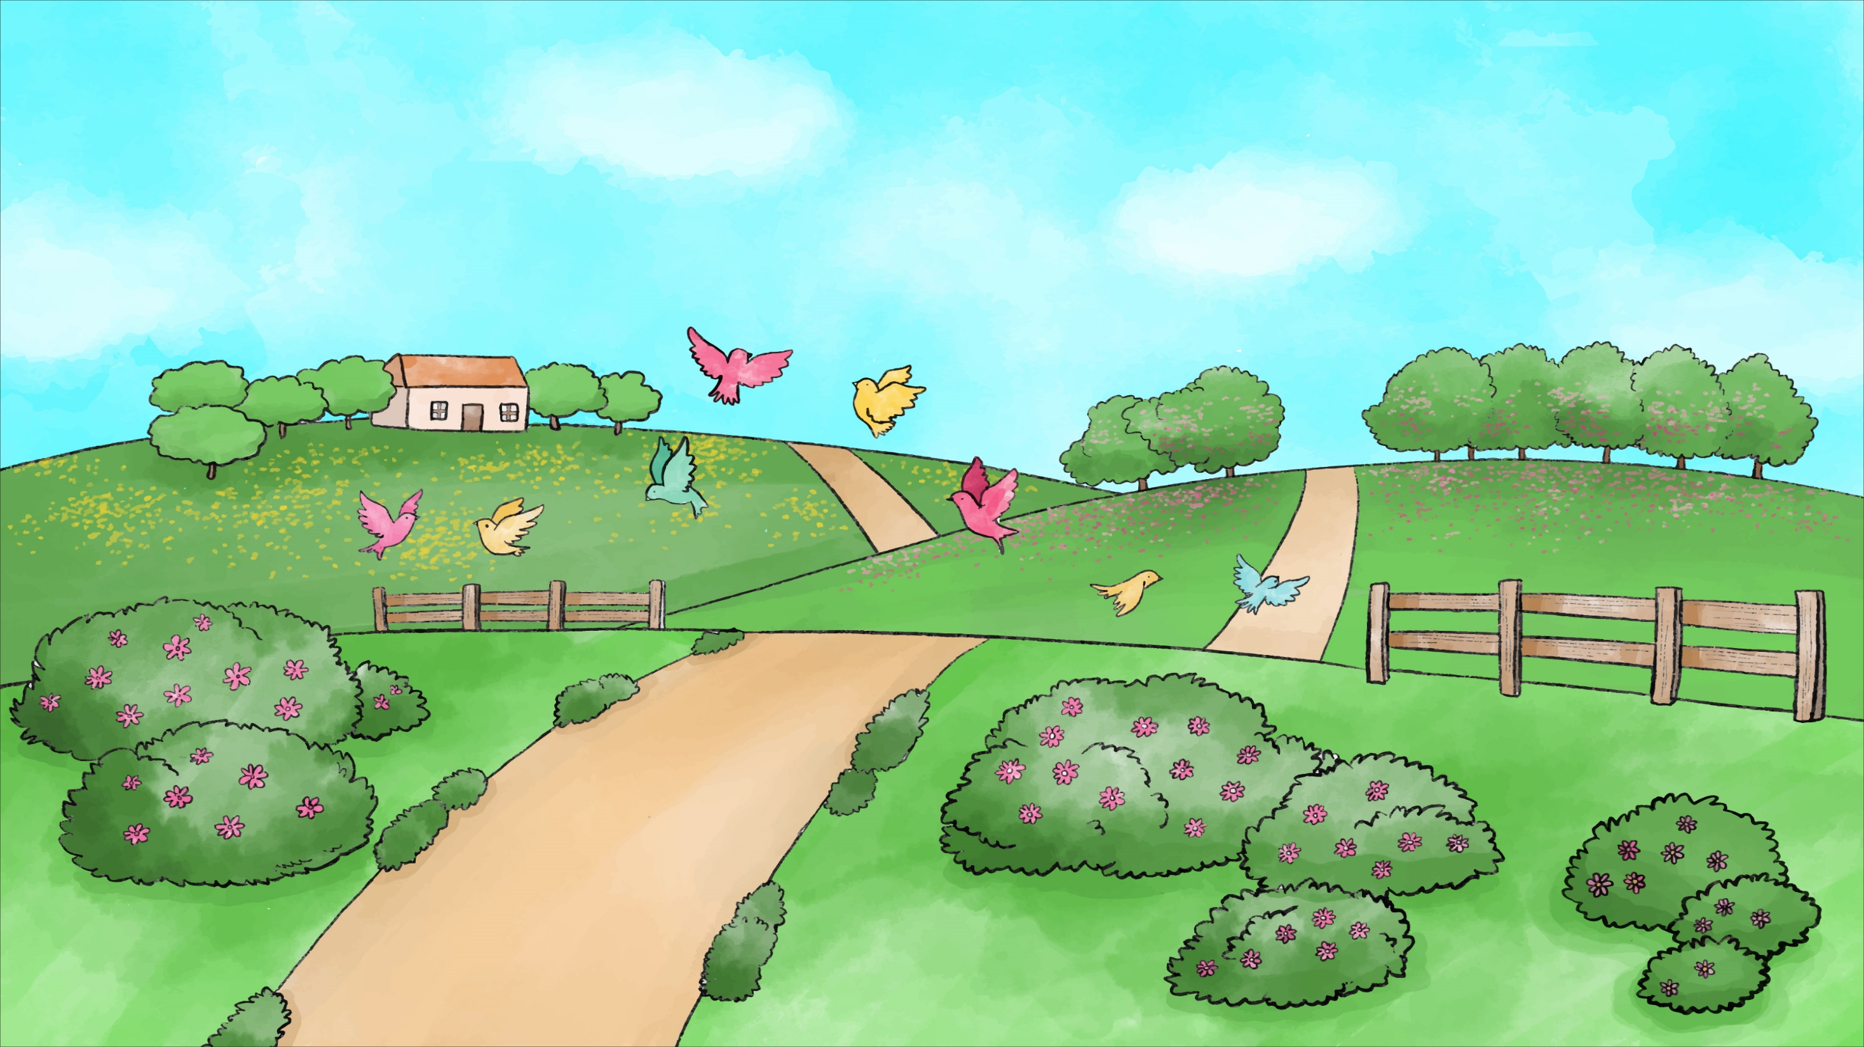
Tiếng Việt
Tiếng Việt
Chủ đề
Chủ đề
VÒNG TAY THÂN ÁI
VÒNG TAY THÂN ÁI

Slide 2

Thứ … ngày … tháng … năm …
Tiếng Việt
Tiếng Việt
Chủ đề
Chủ đề
VÒNG TAY THÂN ÁI
VÒNG TAY THÂN ÁI
Bài 5 – Tiết 3
Bài 5 – Tiết 3
Mở rộng vốn từ Kết nối
Mở rộng vốn từ Kết nối

Slide 3

Yêu cầu cần đạt
Mở rộng vốn từ theo chủ đề Kết nối

Slide 4

1. Tìm lời giải nghĩa ở cột B phù hợp với mỗi từ ở cột A:
A
B
kết hợp
gắn bó với nhau để trở thành thân thiết.
kết thân
gắn bó với nhau về tình nghĩa, coi nhau như người thân.
kết nghĩa
gắn liền, nối những sự vật rời rạc lại với nhau.
kết nối
gắn bó với nhau để bổ sung, hỗ trợ cho nhau.

Slide 5



Thảo luận nhóm đôi
Thảo luận nhóm đôi

Slide 6

Trình bày trước lớp
Trình bày trước lớp

Slide 7
1. Tìm lời giải nghĩa ở cột B phù hợp với mỗi từ ở cột A:
A
B
kết hợp
gắn bó với nhau để trở thành thân thiết.
kết thân
gắn bó với nhau về tình nghĩa, coi nhau như người thân.
kết nghĩa
gắn liền, nối những sự vật rời rạc lại với nhau.
kết nối
gắn bó với nhau để bổ sung, hỗ trợ cho nhau.

Slide 8

2. Thay trong mỗi câu sau bằng một từ ngữ phù hợp ở bài tập 1.
a. Thức uống này là sự tuyệt vời giữa các loại hoa trái nhiệt đới.
b. Chú Nam và bố tôi là hai anh em .
c. Máy tính không truy cập được vì chưa mạng.
d. Chúng tôi với nhau sau những ngày ở trại hè.

Slide 9
Trình bày trước lớp
Trình bày trước lớp

Slide 10
2. Thay trong mỗi câu sau bằng một từ ngữ phù hợp ở bài tập 1.
a. Thức uống này là sự tuyệt vời giữa các loại hoa trái nhiệt đới.
kết hợp
b. Chú Nam và bố tôi là hai anh em .
kết nghĩa
c. Máy tính không truy cập được vì chưa mạng.
kết nối
d. Chúng tôi với nhau sau những ngày ở trại hè.
kết thân

Slide 11










3. Tìm các tiếng ghép được với tiếng nối để tạo thành từ:
chắp
đầu
ghép
liền
ngắn
dài
nghiệp
tiếp
đuôi
dõi
nối
M: nối liền

Slide 12
Thảo luận nhóm đôi
Thảo luận nhóm đôi

Slide 13
Trình bày trước lớp
Trình bày trước lớp

Slide 14
3. Tìm các tiếng ghép được với tiếng nối để tạo thành từ:
chắp
đầu
ghép
liền
ngắn
dài
nghiệp
tiếp
đuôi
dõi
nối tiếp
chắp nối
nối
nối nghiệp
nối đuôi
nối dõi
M: nối liền

Slide 15

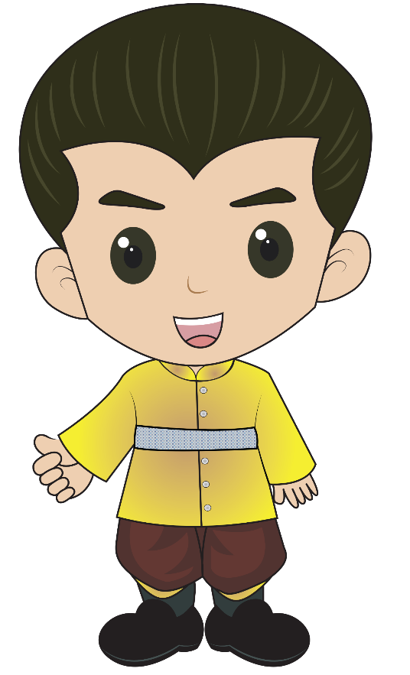

4. Viết 3 – 4 câu bày tỏ suy nghĩ của em về Liên hoa Thiếu nhi ba nước Việt Nam – Lào – Cam-pu-chia.

Slide 16
Trình bày bài viết
Trình bày bài viết

Slide 17
Nội qui phòng tranh
Nội qui phòng tranh
Tham quan nghiêm túc
Chọn đọc
bài viết
Dán sticker
vào bài viết
ấn tượng nhất

Slide 18
Phòng tranh của em
Phòng tranh của em

Slide 19
Giải thưởng
“Bài viết ấn tượng nhất” thuộc về:
Giải thưởng
“Bài viết ấn tượng nhất” thuộc về:

Slide 20


Bài viết gợi ý
Bài viết gợi ý
Liên hoan Thiếu nhi ba nước Việt Nam – Lào – Cam-pu-chia là một hoạt động ý nghĩa. Trong buổi liên hoan, các bạn thiếu nhi được giao lưu với nhau để biết thêm các truyền thống, văn hóa của từng nước. Đồng thời, thắt chặt tình đoàn kết, yêu thương giữa trẻ em ba nước.

Slide 21





GV điền vào đây
Dặn dò
GV điền vào đây
GV điền vào đây
GV điền vào đây

Slide 22
Tạm biệt và hẹn gặp lại
Tạm biệt và hẹn gặp lại

